Slide 1

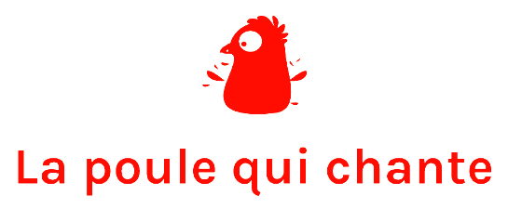
Produisez une étude de marché avec Python
Projet 9 - OpenClassrooms
Anthony VIDRAGO – Juillet 2023

Slide 2

Objectif du projet
• Phase I - un notebook contenant la préparation, le nettoyage et l’analyse exploratoire des données
• Phase II - un notebook contenant les clusterings effectués, et les différentes visualisations associées
• Algorithmes de clustering utilisé pour la Phase II (CAH et K-means)
• Une présentation récapitulant les divers points ainsi que la conclusion

Slide 3
Présentation
1 – Contexte
2 – Sélection et préparation des données
3 - Classification Ascendante Hiérarchique (CAH)
4 – La méthode des K-means
5 – Analyse en Composantes Principales (ACP)
6 - Conclusion

Slide 4
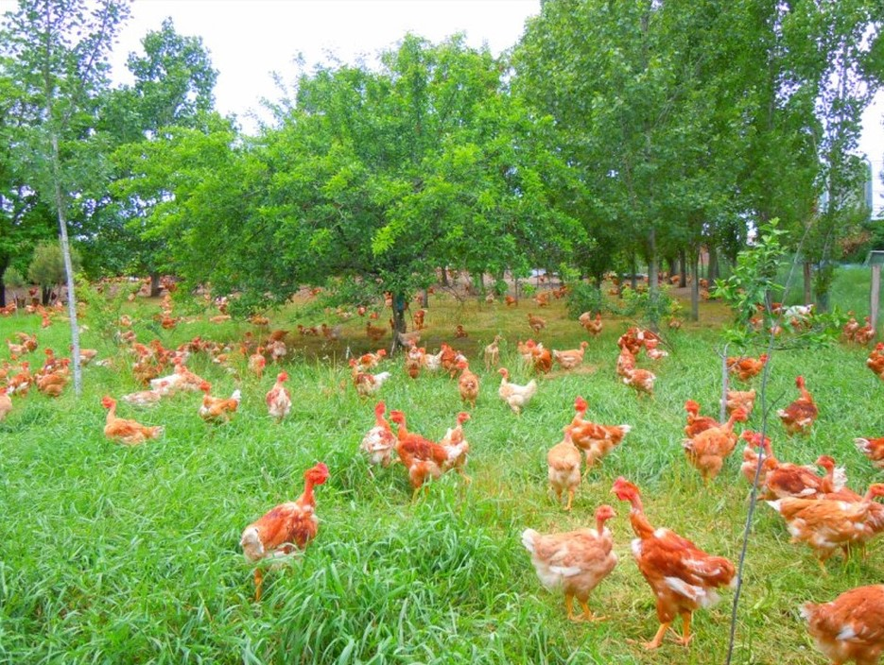
La poule qui chante, est une entreprise française d’agroalimentaire

Slide 5
1 - Contexte
• L’entreprise souhaite exporter des poulets à l’international
• Les données fournis proviennent de la FAO (Food and Agriculture Organization)
• L’objectif sera de proposer une première analyse des groupements de pays que l’on peut cibler pour exporter les poulets
• Il faudra approfondir ce groupement de pays afin de proposer une liste de quelques pays

Slide 6
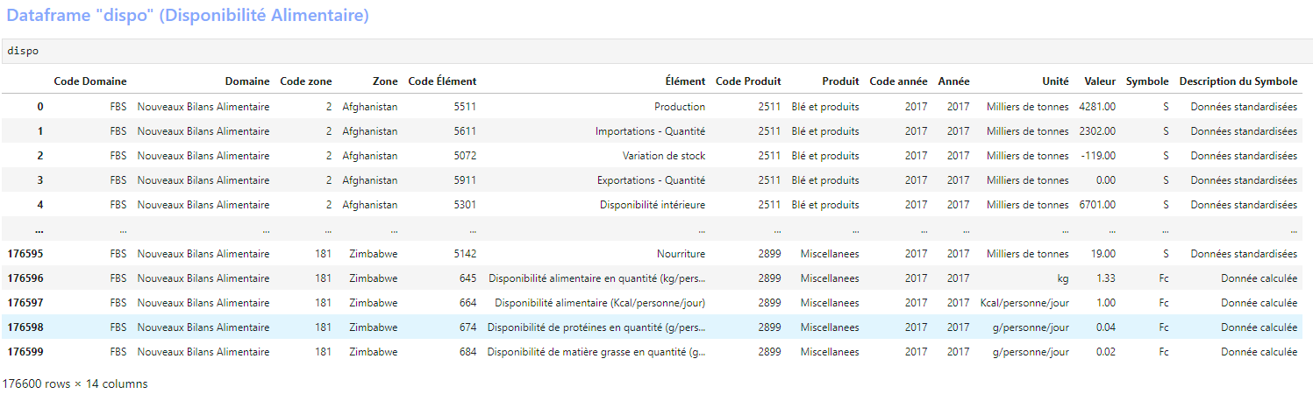
2.1 – Sélection et préparation des données
Le premier jeu de données concernant la disponibilité alimentaire mondiale sur l’année 2017

Slide 7
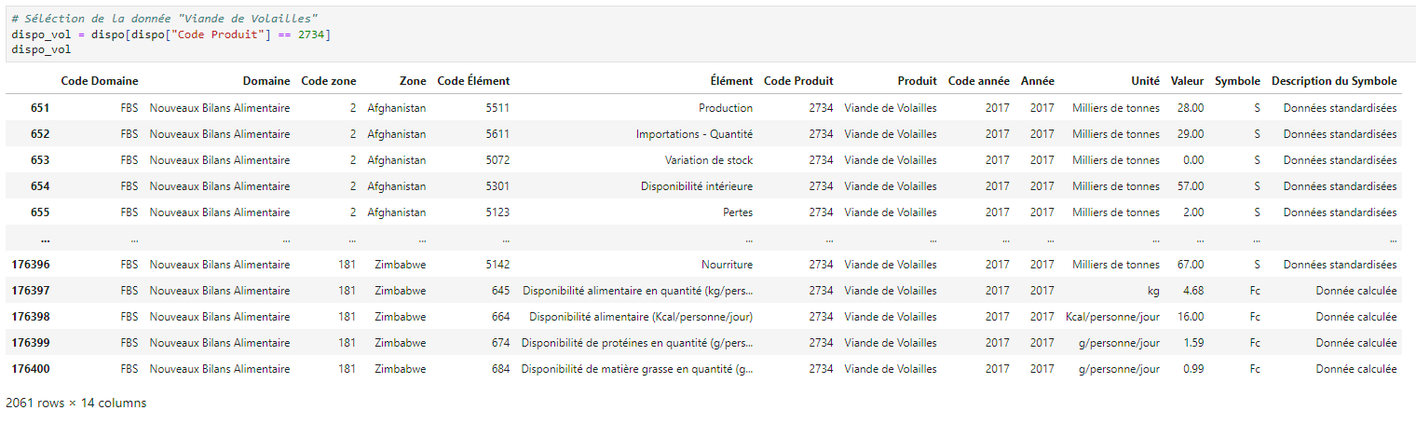
2.1.1 – Sélection et préparation des données
L’entreprise vend des poulets, nous garderons la donnée associée
« La viande de volailles »

Slide 8
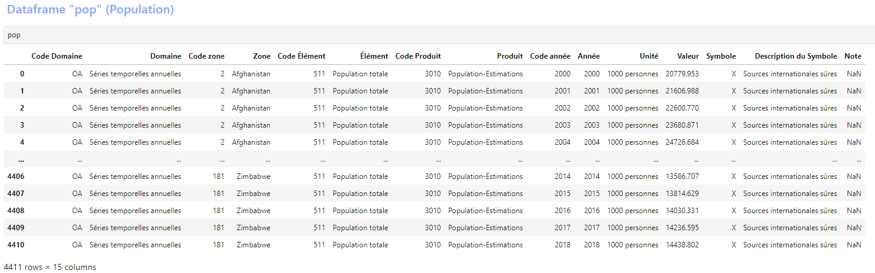
2.2 – Sélection et préparation des données
Le second jeu de données concernant la population mondiale des années 2000 à 2018

Slide 9
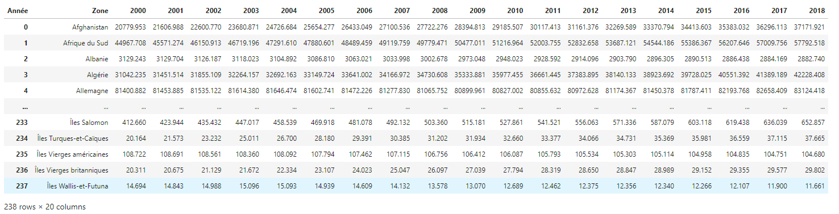
2.2.1 – Sélection et préparation des données
Afin d’avoir une visibilité sur l’évolution de la population nous conserverons les années 2007 et 2017

Slide 10
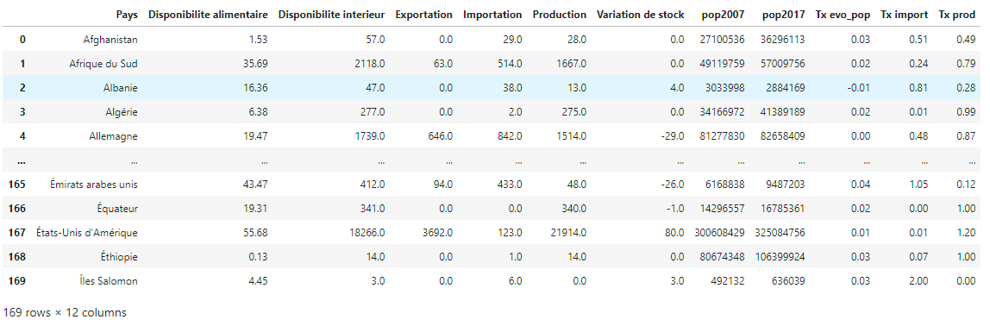
2.3 – Sélection et préparation des données
Nous avons écarté les pays (Ouzbékistan, R.D.P Lao et le Soudan) dont les données ne sont pas concluantes
Les données concernant la population ont été vérifiés avec la méthode TCAM*
*Taux de Croissance Annuel Moyen

Slide 11
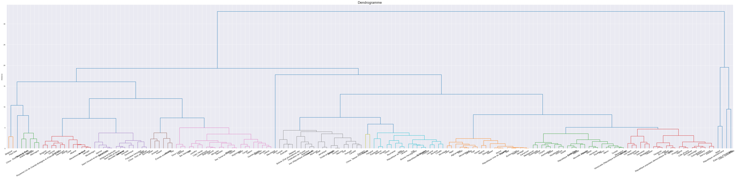
3.1 - Classification Ascendante Hiérarchique (CAH)
Dans ce dendrogramme réalisé avec le clustering de la CAH, nous observons qu’il y a 9 groupes distincts

Slide 12
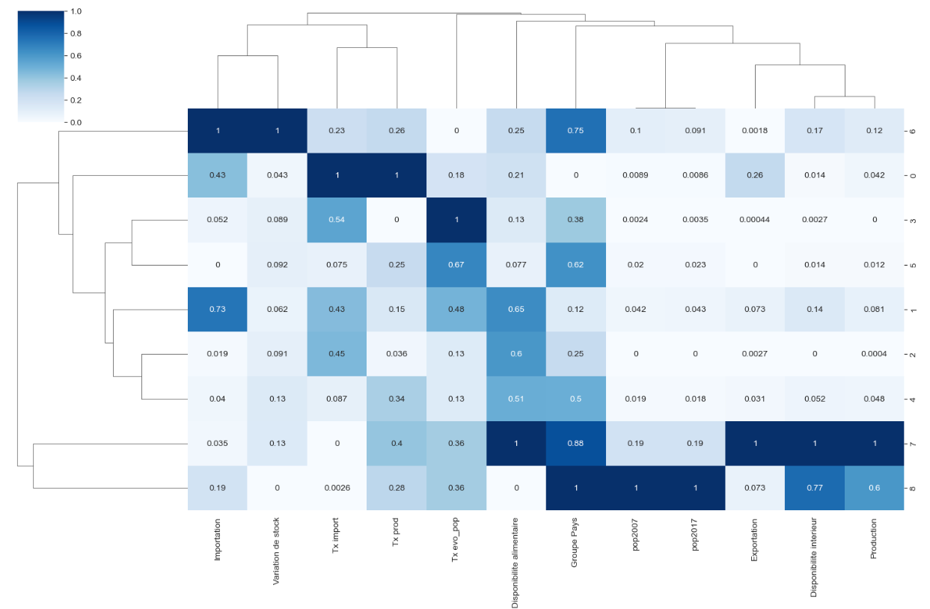
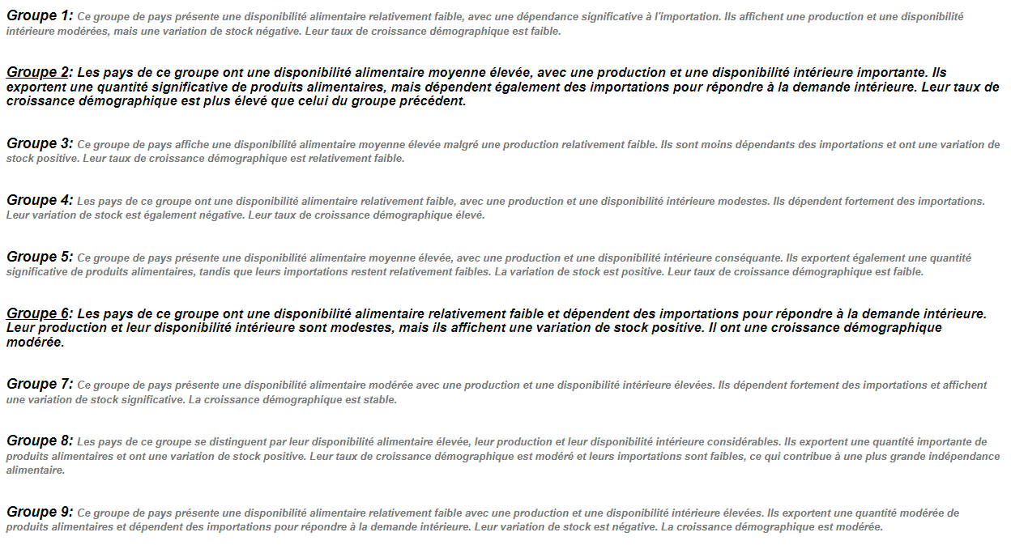
3.2 - Classification Ascendante Hiérarchique (CAH)
Le groupe 2 et le groupe 6 retiennent notre attention lors de notre clustering

Slide 13
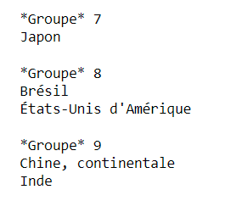
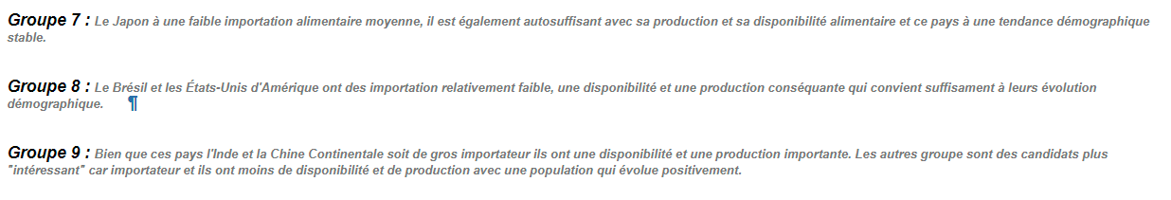
3.3 - Classification Ascendante Hiérarchique (CAH)
Dans ce clustering nous observons un ensemble de pays relativement seul dans les groupes.
Nous comparerons ces données avec celle du K-means

Slide 14
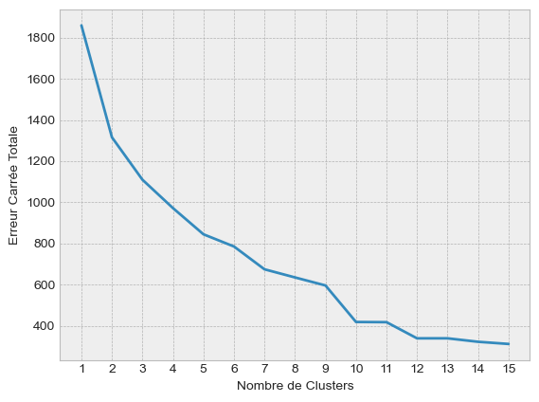
4.1 – La méthode des K-means
Selon la méthode du coude ici présente, le nombre de cluster (groupe) idéal serai 7

Slide 15
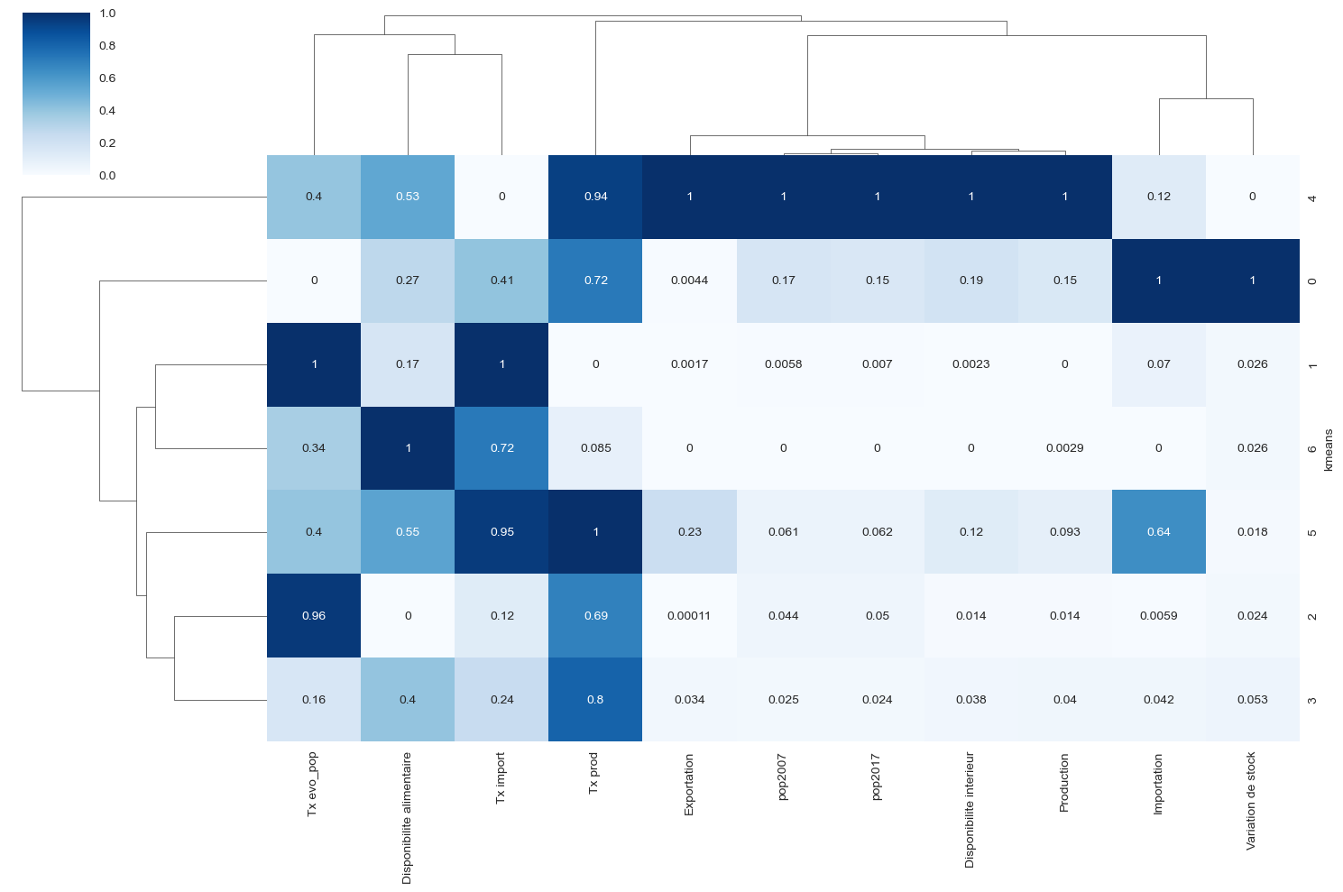
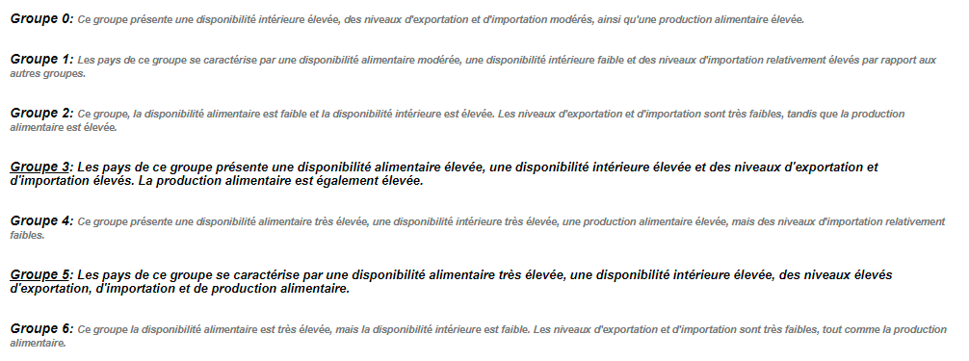


4.2 – La méthode des K-means
Le groupe 3 et le groupe 5 retiennent notre attention lors de ce clustering
Nous retrouvons les mêmes anomalies que dans notre CAH

Slide 16
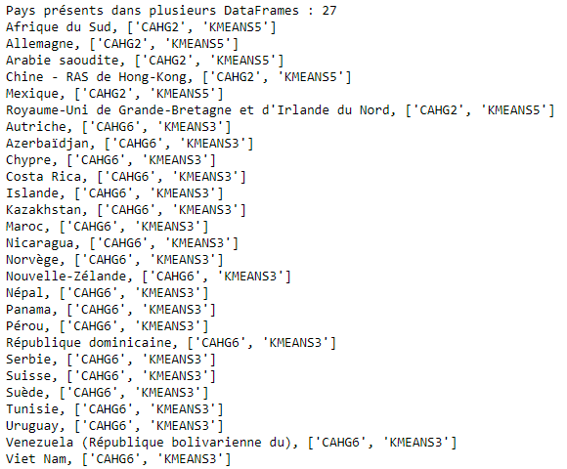
4.3 – La méthode des K-means
Actuellement 27 pays retiennent notre attention
Ils proviennent des groupes sélectionnés lors des 2 méthodes de clustering, la CAH et K-means

Slide 17
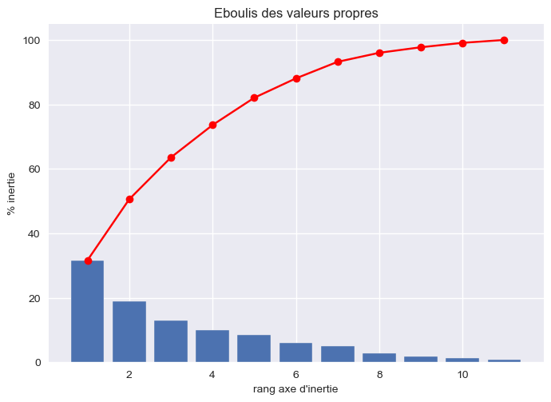
5.1 – Analyse en Composantes Principales (ACP)
D’après ce graphique, nous travaillerons sur 5 composantes principales
L'éboulis des valeurs propres est un graphique qui montre combien de variance est expliquée par chaque composante principale. Les valeurs propres mesurent la quantité d'information contenue dans chaque composante principale. Une valeur propre élevée signifie qu'une composante principale explique une grande partie de la variance dans les données, tandis qu'une valeur propre faible signifie qu'elle explique moins de variance.

Slide 18
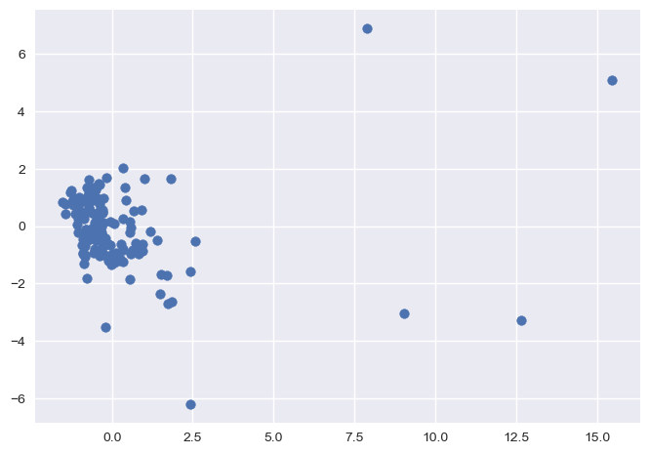
5.2 – Analyse en Composantes Principales (ACP)
Ce graphique nous permet de visualiser les valeurs qui sont en grande partie normalisées puisqu’elles sont proche de zéro
lorsque les valeurs normalisées sont proches de zéro, cela signifie que les variables ont été rendues comparables en termes d'échelle, ce qui facilite l'interprétation des résultats de l'ACP et l'identification des variables les plus influentes dans la structure des données.

Slide 19
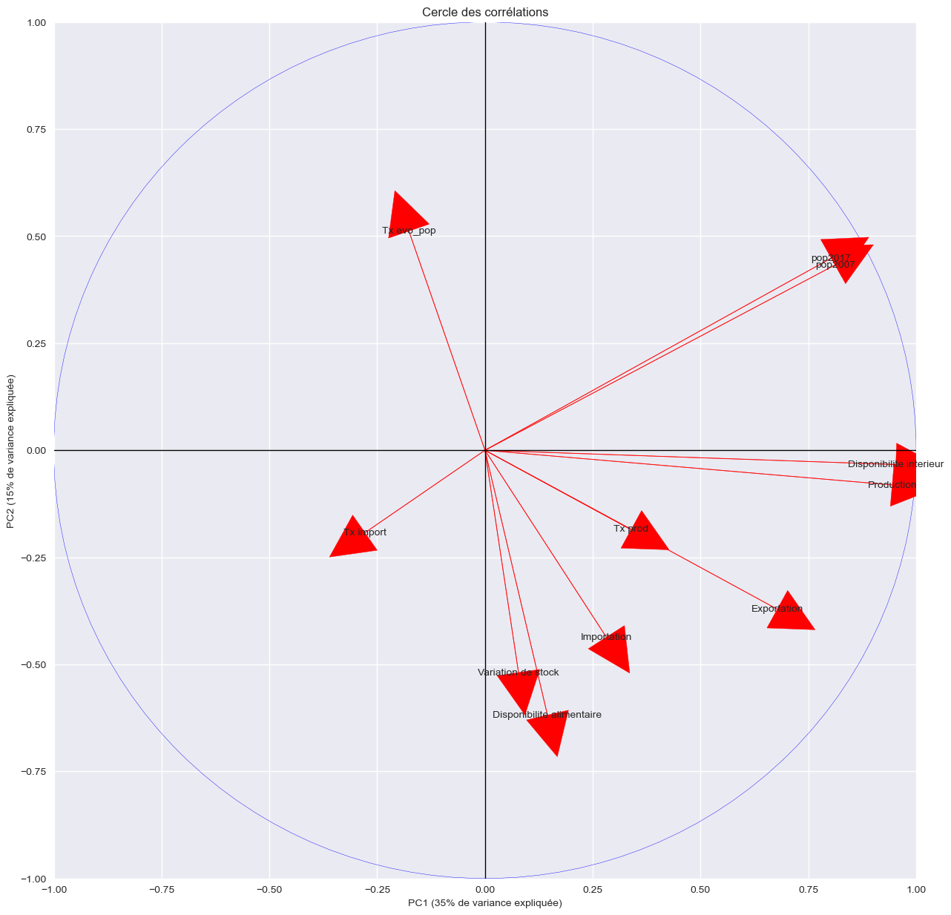
5.3 – Analyse en Composantes Principales (ACP)
Les variables qui sont proches l'une de l'autre sur le cercle des corrélations sont fortement corrélées.
Les variables qui sont éloignées l'une de l'autre sont faiblement corrélées.
Cette visualisation nous permet de détecter des schémas de corrélation entre les variables et d'identifier les groupes de variables qui se comportent de manière similaire.
La PC1 (première composante principale) est la direction dans laquelle les données varient le plus.
Elle représente la composante qui explique le plus grand pourcentage de la variance totale des données.
La PC1 est choisie de manière à maximiser la variance expliquée par cette composante.
La PC2 (deuxième composante principale) est la direction orthogonale à la PC1 qui capture le plus de variance non expliquée par la PC1.
Elle représente une part supplémentaire de la variance totale des données.
La PC2 est également choisie pour maximiser la variance expliquée par cette composante, tout en étant non corrélée à la PC1.

Slide 20
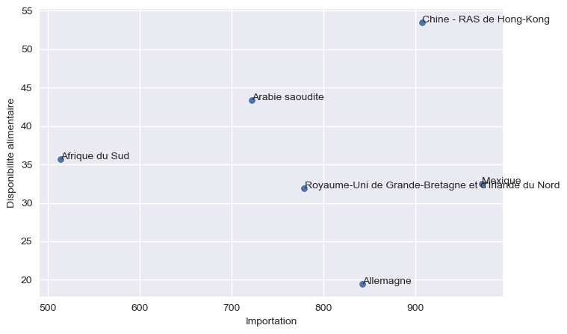
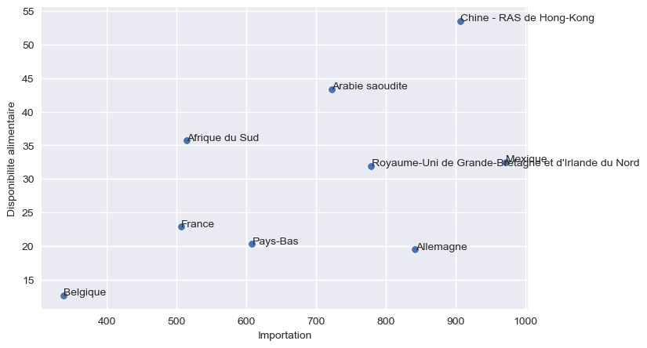
6 - Conclusion
CAH – Groupe 2
Suite aux résultats de nos différentes méthode de clustering voici nos recommandons :
K-means – Groupe 5
L’Allemagne, le Royaume-Uni de Grande-Bretagne et d’Irlande du Nord car ce sont des pays frontaliers
L’Afrique du sud, l’Arabie saoudite, le Mexique et la Chine – RAS de Hong-Kong sont également des candidats potentiel

